Slide 1
Човек je део природе, свесно и друштвено биће
Угледни час
Одељење IV/2
ОШ „Доситеј Обрадовић“
Учитељица Катарина Ђурић

Slide 2
Шта значи да је човек живо биће?
Човек је живо биће
Он се рађа, развија, расте, дише, храни, размножава и умире.
Човек живи у заједници са другим људима.
Људи међусобно сарађују и помажу једни другима.
Друштво утиче на нас, а и ми утичемо на друштво.

Slide 3
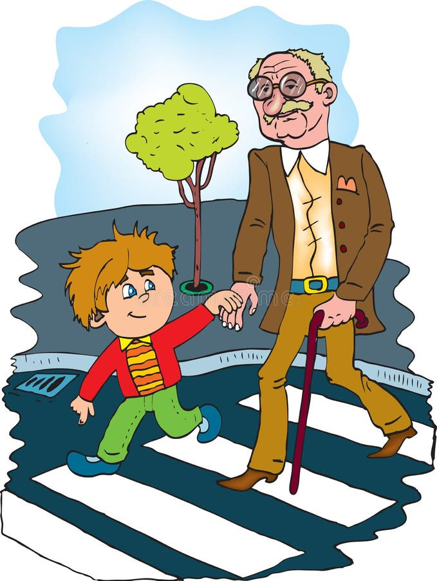
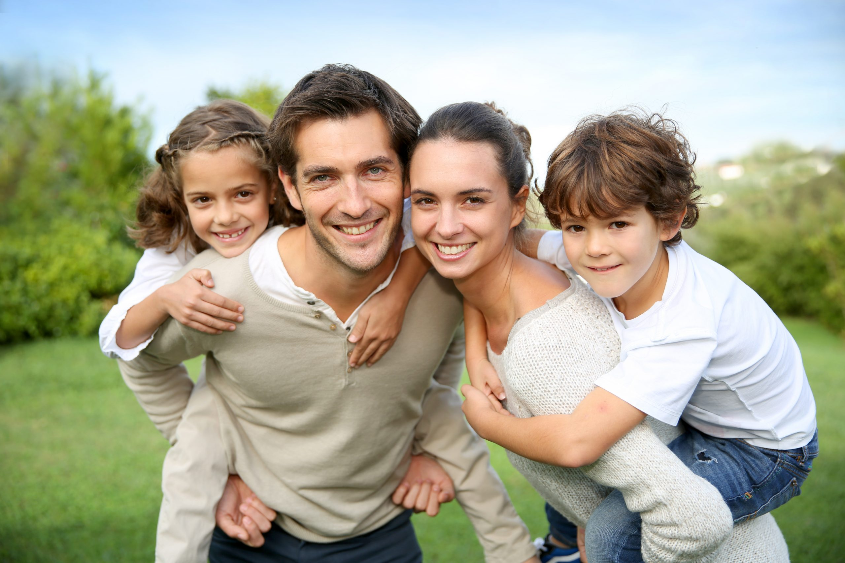
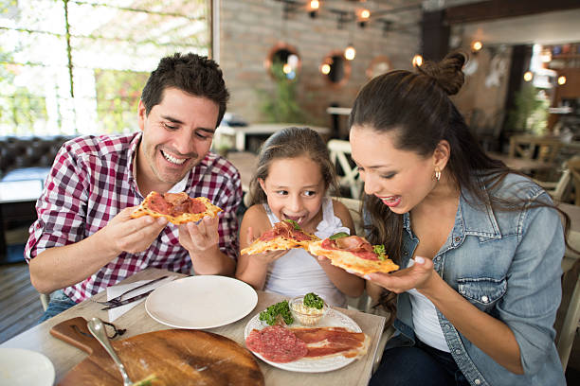

Slide 4
Грађа, сличности и разлике
Велика сличност са сисарима – животињама
Кожа нам је прекривена длаком, људи рађају младунце који се хране мајчиним млеком
Има главу, труп и удове
Сличан распоред костију и мишића
Слично су им грађене очи и уши

Slide 5

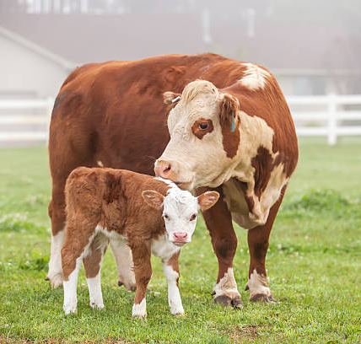
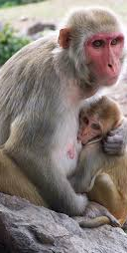
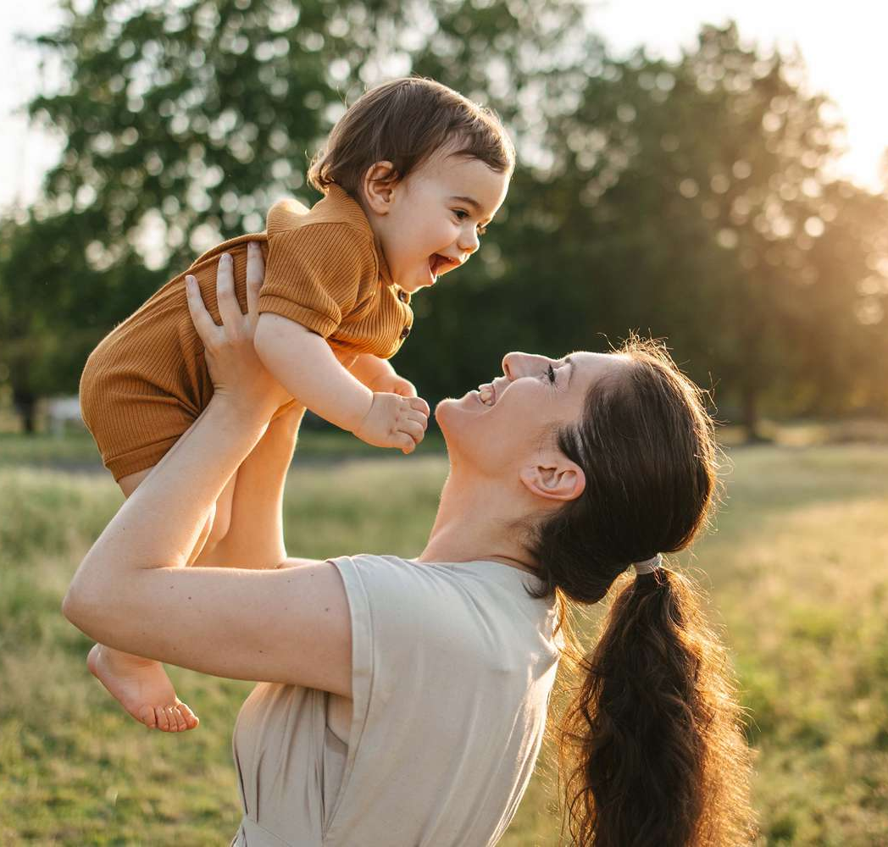

Slide 6
По чему се човек разликује?
Он размишља, говори, чита, учи, пише и планира
Ствара музику и слика
Производи храну, користи одећу и обућу
Може да планира и мења услове средине:
  Загрева или расхлађује простор
Мења окружење:
  Прави мостове, насипе, путеве, тунеле, зграде

Slide 7
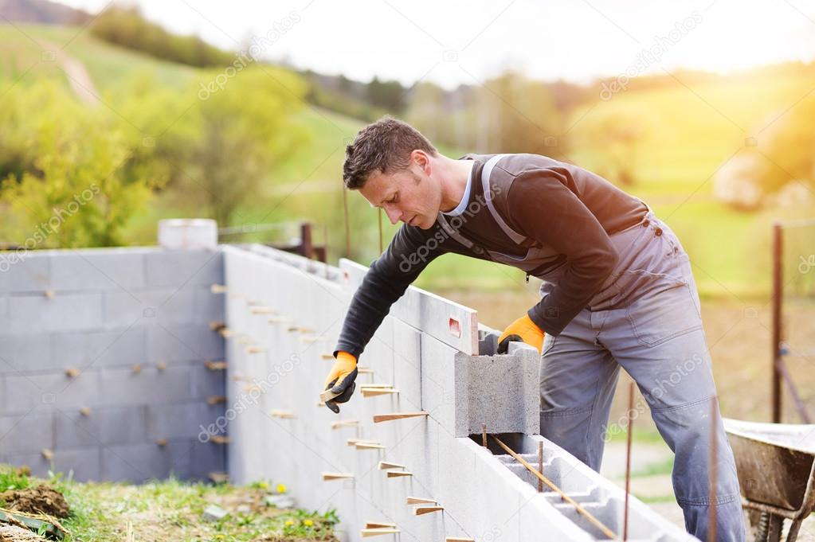
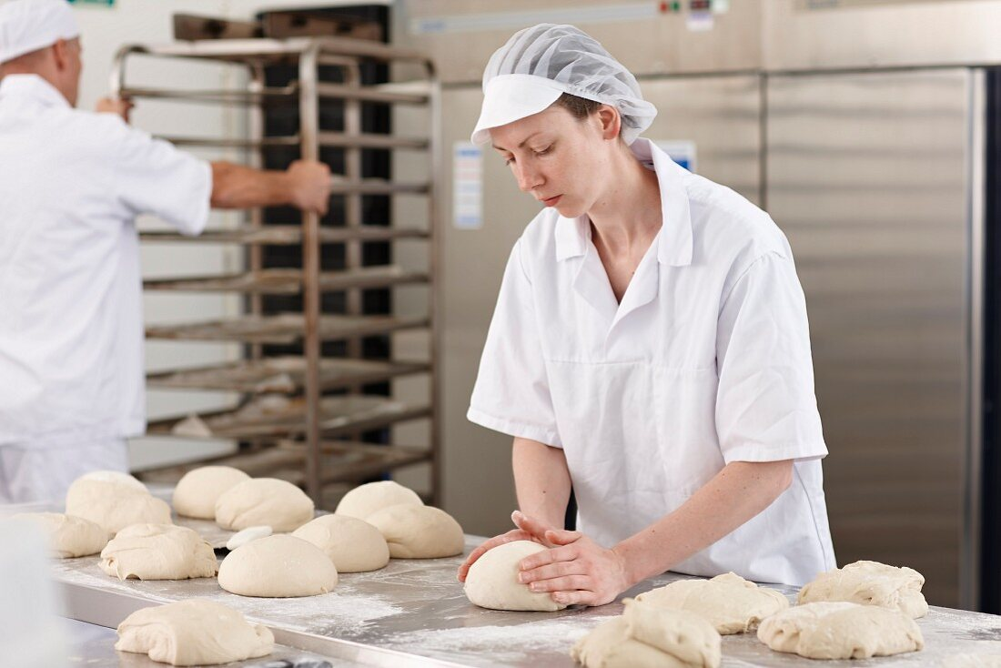
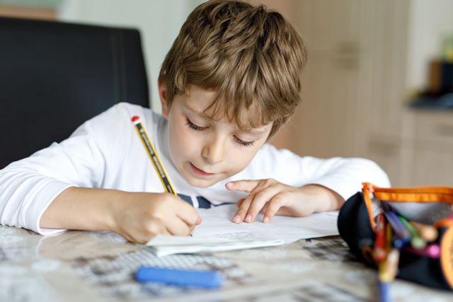
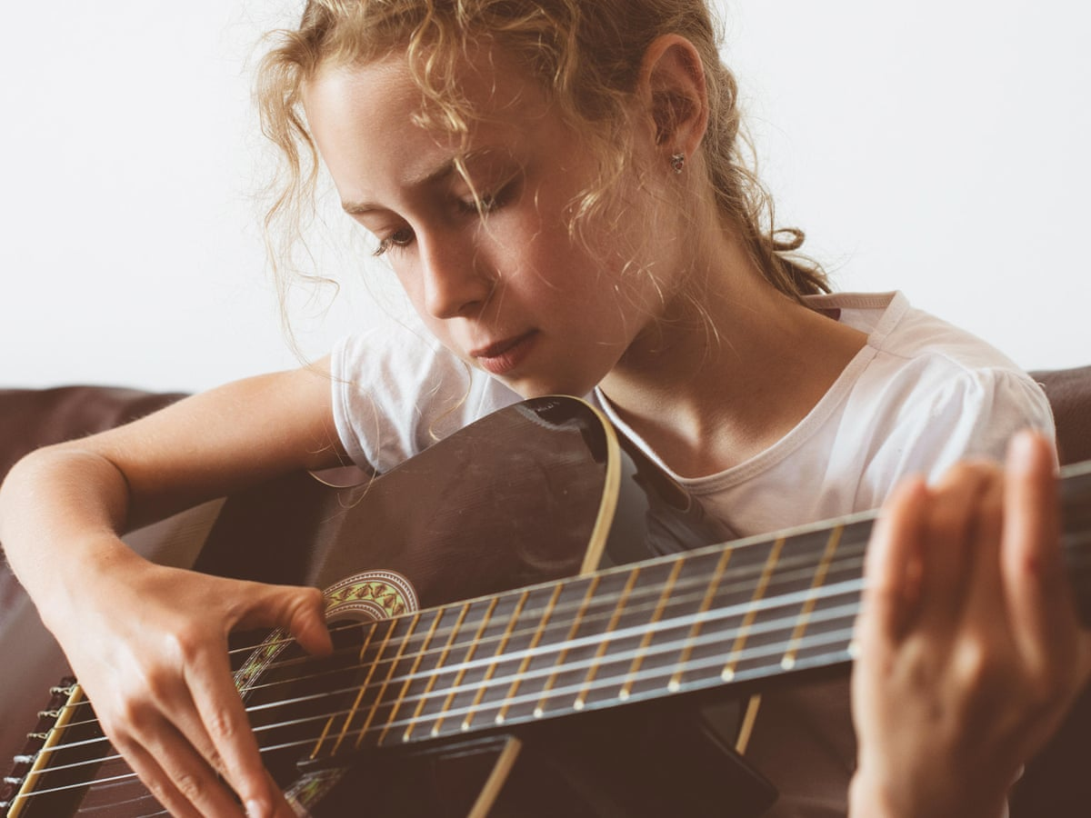

Slide 8
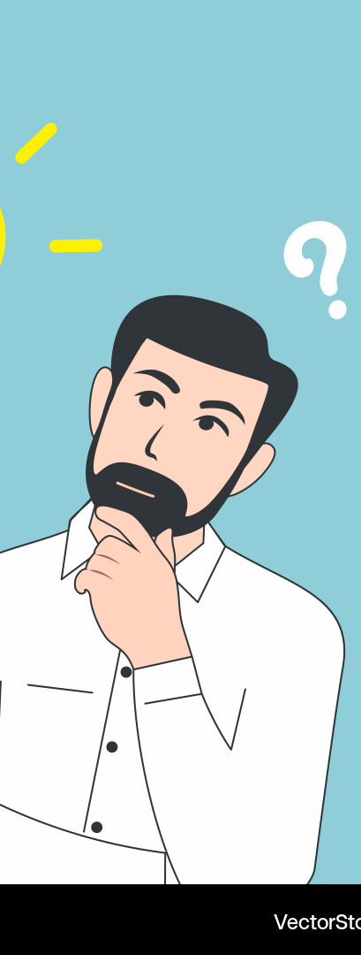
Човек као свесно биће
Човек брзо учи од других чланова заједнице
Човек је биће које размишља, због тога он има одговорност према животу, људима и природи
Зато кажемо да је човек свесно, разумно биће

Slide 9
Човек као друштвено биће
Људи се међусобно разликују по изгледу, обичајима, навикама и карактерним особинама
Иако је сваки човек јединствен, сви људи имају много тога заједничког
Људи су одувек били упућени једни на друге и међусобно повезани

Slide 10
Човек као друштвено биће
Зато човек живи у заједници са другим људима
Људи помажу једни другима да би лакше прошли кроз тешкоће и поделили лепе тренутке
Људске заједнице су његова породица, родбина, другари из школе, пријатељи, спортски клуб, град...
Због тога кажемо да је човек друштвено биће

Slide 11
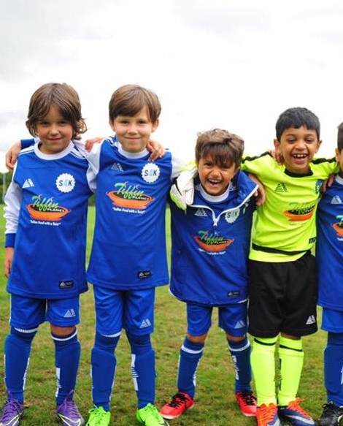
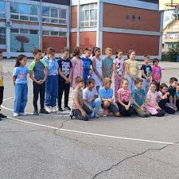
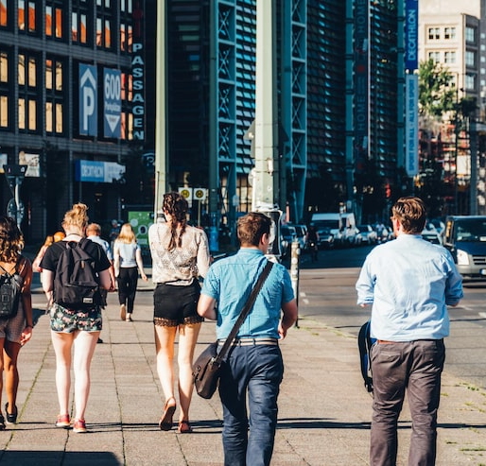

Slide 12
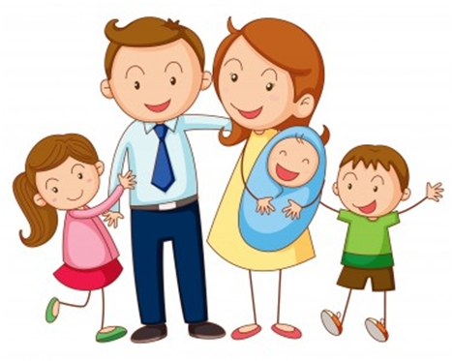
Породица
Основна друштвена заједница.
У породици учимо прве вредности и понашање.
Породица брине о нашој сигурности и развоју.

Slide 13
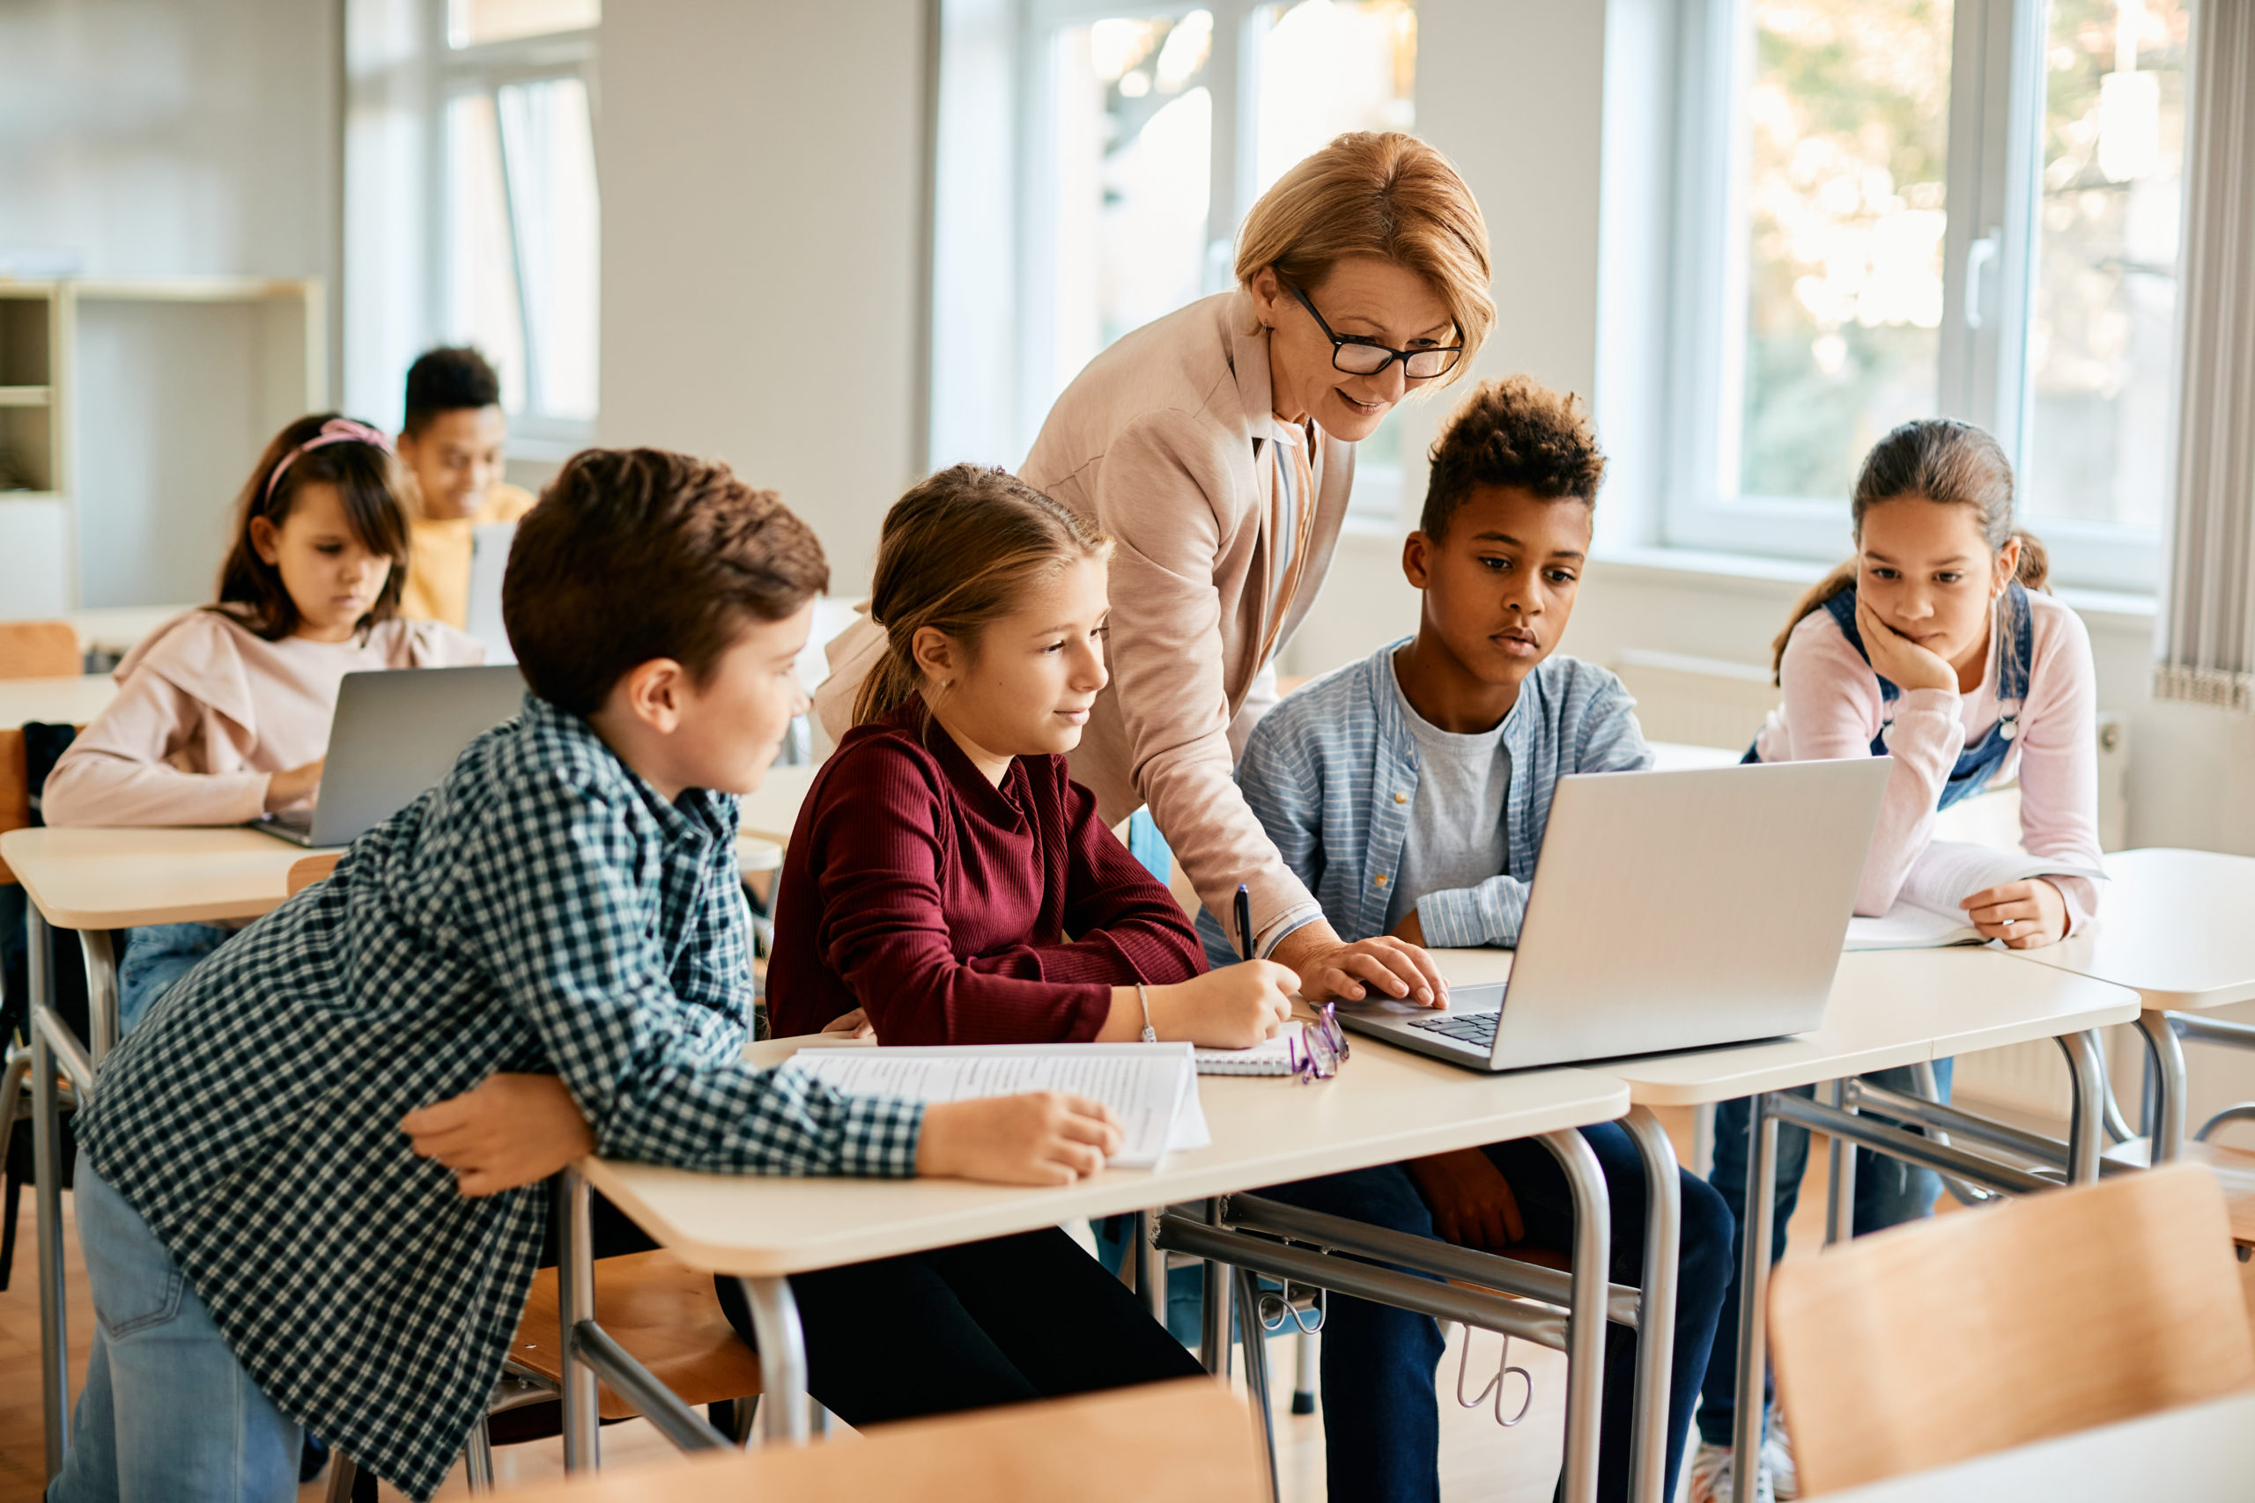
Школа
Место где учимо и дружимо се.
Развијамо знање и вештине.
Учимo да сарађујемо у групи.

Slide 14
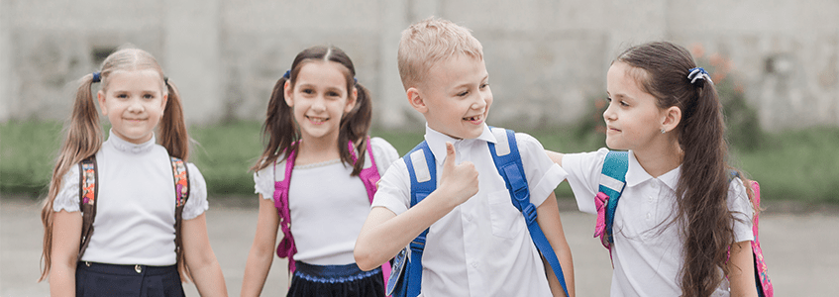
Другари и вршњаци
Важни су за дружење и игру.
Помажу нам да развијамо емпатију.
Учимo како да поштујемо друге.

Slide 15
Зашто је важно друштво?
Људи заједно постижу више него појединачно.
Свако има своју улогу у заједници.
Друштво нам пружа сигурност и припадност.

Slide 16
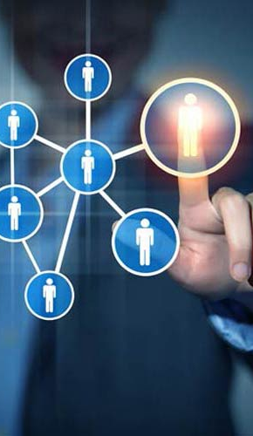
Да се подсетимо
Човек је:
  Живо биће
  Свесно биће
  Разумно биће
  Друштвено биће

